Slide 1
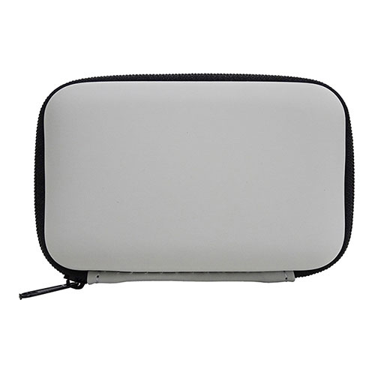
【提案書】
プロテクションケース
特徴
モバイルグッズを持ち歩きたい場合などにとっても役立つ丈夫なケースです。名入れプリントが可能ですので、オリジナルグッズやノベルティアイテム用としても人気があります。
納期
納期スペース
仕様
素 材 ： ポリウレタン・ポリエステル
サイズ ： 117×78×33mm
包 装 ： ポリ袋入
お見積
お見積りスペース

